Slide 1

Лекция. Методология научного творчества
Цель изучения дисциплины формирование у магистрантов комплекса знаний по теории и методологии научных исследований.
Задачи дисциплины:
изучить многообразие подходов к методологии научного творчества;
Систематизировать и углубить знания о целях, задачах и функциях, структуре и методах научного исследования (магистерской работы);
выработать творческие навыки работы с научной литературой, ее структурирования, анализа и обобщения;
изучить стандарты оформления научных трудов;
сформировать навыки написания научной работы

Slide 2
Общие понятия и определения
Методология в традиционном понимании — это учение о методах и процедурах научной деятельности, а также раздел общей теории познания и философии науки.
Методология в прикладном смысле — это система принципов и подходов исследовательской деятельности, на которые опирается учёный в ходе получения и разработки знаний в рамках конкретной научной дисциплины
Методология - учение о принципах построения, формах и способах научно-познавательной деятельности, это система научного познания.

Slide 3
Уровни методологии
Философская методология
Общенаучная методология
Частная (специально-научная) методология

Slide 4
Соотношение методологии и метода научного исследования
методология – это стратегия научных исследований, обеспечивающих достижение цели, сформулированной в гипотезе предполагаемых научных результатов (генеральный путь познания)
метод – это тактика, показывающая как лучше всего идти этим путем.
Метод (гр. methodos) — способ познания, исследования явлений природы и общественной жизни;
Метод — путь исследования, способ достижения какой-либо цели, решения конкретных задач.

Slide 5
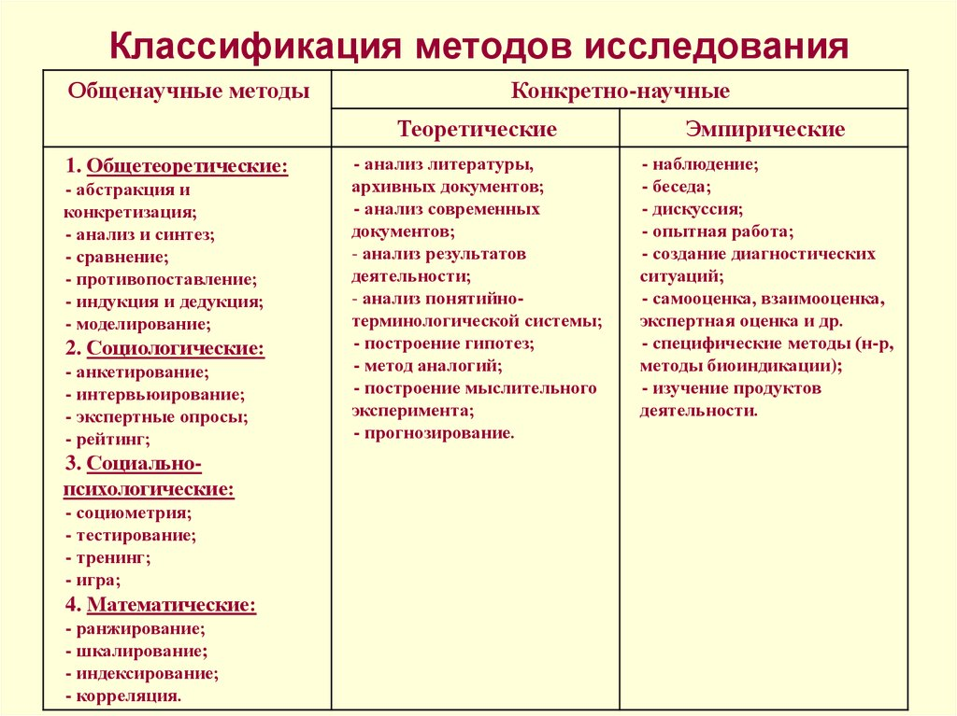
Классификация научных методов исследований

Slide 6
Сущность и особенности научного исследования
Научное исследование – это форма существования и развития науки, это целенаправленное познание, результаты которого выступают в виде системы понятий, законов, теорий, разработанных механизмов, методов, инструментов, методик
Творчество – мышление в его высшей форме, выходящее за пределы известного, а также деятельность, порождающая нечто качественно новое. Научное творчество связанно с познанием окружающего мира, выдвижением новых идей, решений.

Slide 7
Кузин Ф.А.
…Изучать в научном смысле — это значит вести поисковые исследования, как бы заглядывая в будущее.
..Воображение, фантазия, мечта, опирающиеся на реальные достижения науки и техники, являются важнейшими факторами научного исследования
..Изучать в научном смысле — это значит быть научно объективным. Нельзя отбрасывать факты в сторону только потому, что их трудно объяснить или найти им практическое применение.
…При научном исследовании важно все. Концентрируя внимание на основных вопросах темы, нельзя не учитывать так называемые косвенные факты, которые на первый взгляд кажутся малозначительными. Часто бывает, что именно такие факты скрывают за собой начала важных открытий…
…В науке мало установить какой-либо новый научный факт, важно дать ему объяснение с позиций современной науки, показать его общепознавательное, теоретическое или практическое значение…

Slide 8
Особенности научного исследования
1.Обязательно целенаправленный процесс, достижение осознанно поставленной цели, четко сформулированных задач.
2. Процесс, направленный на поиск нового, на творчество, на выдвижение оригинальных идей, на новое освещение рассматриваемых вопросов.
3. Характеризуется систематичностью. Упорядочены, приведены в систему и сам процесс исследования и его результаты.
4. Процессу присуща строгая доказательность, последовательное обоснование сделанных обобщений и выводов.

Slide 9
Виды научных исследований
1.по направлению: Фундаментальные Прикладные НИОКР
2.по отраслям наук: химия, биология, социология…
3. По способу финансирования: хоздоговорные, госбюджетные, самофинасирование….
4.По длительности: долгосрочные, среднесрочные, краткосрочные
5.Монодисциплинарное исследование проводится в рамках отдельной науки Междисциплинарное исследование проводится на стыке нескольких научных дисциплин.

Slide 10
Принципы научного исследования
Принцип единства теории и практики. Практика- это критерий истинности того или иного теор. положения.
Творческий, конкретно-исторический подход к исследованию проблемы. Следует идти не шаблонным путем, а проявлять творчество
Принцип объективности. Искусство исследователя заключается в том, чтобы найти пути и средства проникновения в суть явления, не внеся при этом ничего личного, субъективного
Принцип всесторонности – Любой феномен связан многими нитями с др. явлениями и его изолированное одностороннее рассмотрение неизбежно приводит к искаженному ошибочному выводу
Единство исторического и логического. Логика познания объекта, явления воспроизводит логику его развития, т.е. его историю
Системность – предполагает рассмотрение объекта изучения как системы

Slide 11
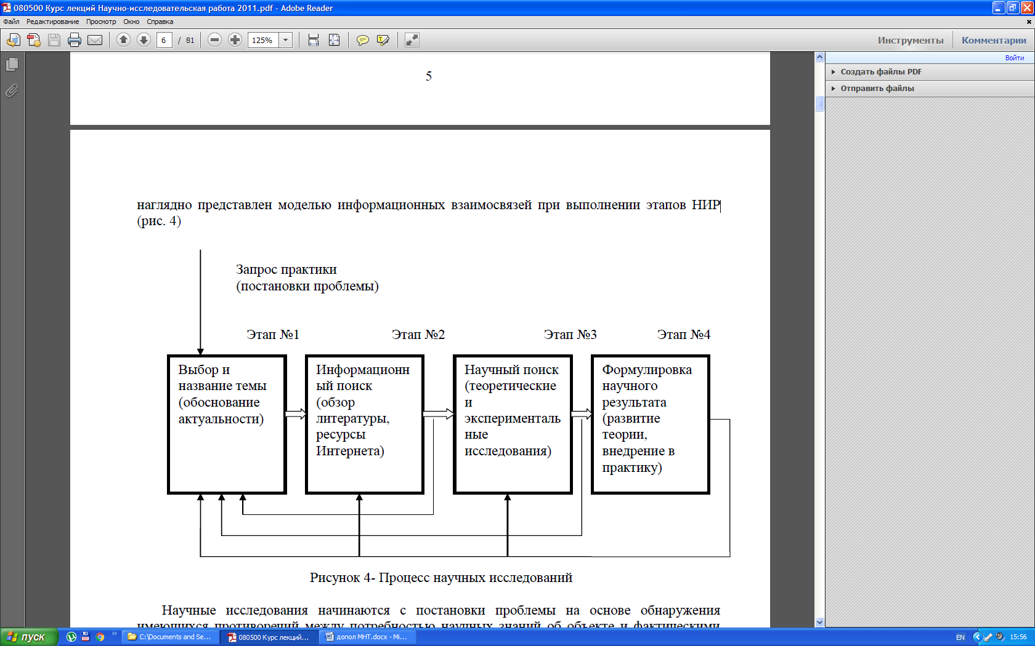
Процесс научного исследования

Slide 12
Вопросы на практику №1
09.11.2020
1.Найдите и напишите со ссылкой на источники 2 определения - что такое методология научного творчества (или методология научного исследования)
2. На слайде 5 представлены методы научного исследования, какие существуют другие классификации методов научного исследования? найдите понятные для вас классификации методов научного исследования и сделайте ссылку на источник. Какие методы исследования были использованы Вами при написании последнего диплома по высшему образованию? (обязательно напишите тему ВКР)
3. Дайте определение что такое фундаментальные исследования? прикладные научные исследования? НИОКР? К каким видам научного исследования можно отнести ваш диплом по высшему образованию? См. слайд 9.
4. какие принципы научного исследования вы использовали при написании своего диплома? К какому принципу относится высказывание: «Теория без практики мертва, а практика без теории слепа?
5. опишите более подробно принцип системности научного исследования.
6. опишите этапы научного исследования со ссылкой на источник, или сформулируйте сами, исходя из имеющегося собственного опыта.
ВАЖНО! По результатам всех выполненных заданий (№1,№2,№3) выставляю вам оценку за экзамен. Друг у друга не списывать, работать самостоятельно. Одинаковые работы оценивать буду по принципу: первому, кто сдал- оценка положительная, остальным – неуд.
Работы загружаете в личный кабинет, правильно подписывайте: название дисциплины, № задания, дата
Лекции переписывать не обязательно, они у вас могут быть в электронном виде.
Выполненные задания следует загружать по расписанию занятий., т.е. в тот день когда у вас стоит пара.

